Slide 1



Data warehouse
Flujo de datos analítico
5 de diciembre de 2025
Alvaro, Giuliana
Guzmán, Mariana
Riera, Natalia

Slide 2

Etapas
01
Adquisición
02
Ingeniería
03
Actualización
04
Publicación

Slide 3
Etapa 1
Análisis inicial de archivos .csv
Hallazgos claves
Se identificó que faltaba una tabla en los archivos originales.
Se estandarizaron todos los nombres de columnas a snake_case.
Se definieron tipos de datos consistentes para cada campo.
employees.reports_to contiene NULL válidos (jefes sin supervisor) → nulo permitido.
orders.shipped_date tenía NULL para pedidos no enviados → se eliminaron del dataset o se trató según requerimiento.
Fechas estaban en formato "YYYY-MM-DD HH:MM:SS" → se normalizaron a YYYY-MM-DD.
No se detectaron duplicados de claves primarias en el origen.

Slide 4
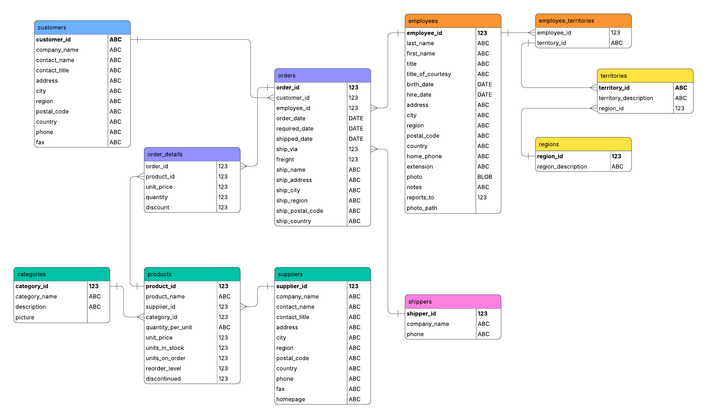
Modelo original de datos
More Details

Slide 5
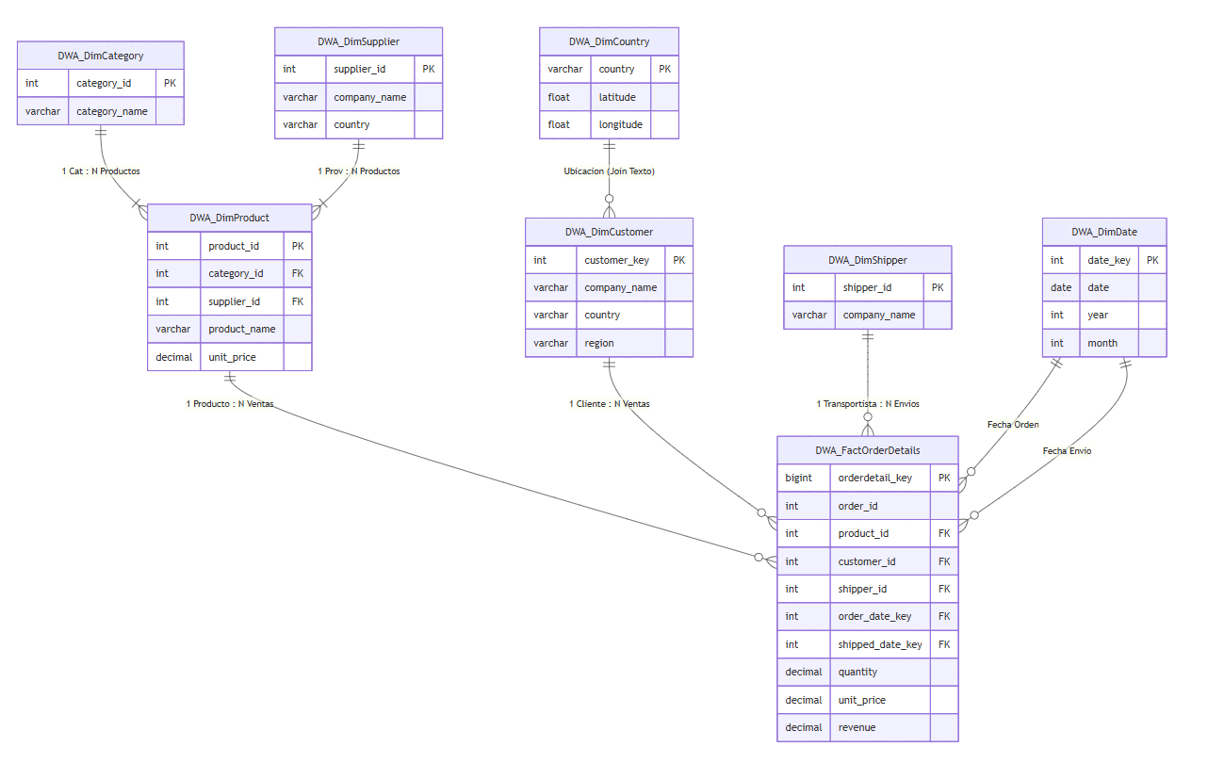
Etapa 2
Nuevo modelo de datos

Slide 6
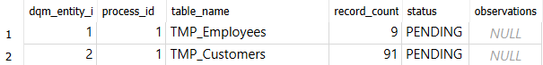
Etapa 2
DQM_Processes: registra cada corrida de validación
DQM_Entities: Registra el resultado por tabla.
DQM_Indicators: registra cada indicador medido, su umbral y si pasó o falló.

Slide 7
Etapa 3
Ingesta 2
Customer_id = “XXXX” en Orders → delete
No match en países:
USA vs. United States
UK vs. United Kingdom
Ireland vs. Republic of Ireland
tabla para actualizar del tipo de dato de ingesta al tipo de dato de existente en la base

Slide 8

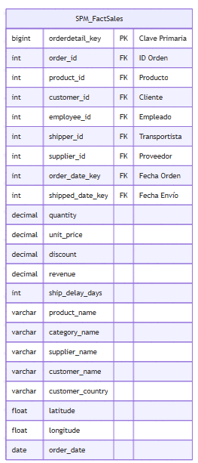
Etapa 4
SPM_FactSales: a partir de una vista desnormalizada de la tabla de hechos DWA_FactOrderDetails
Data Product desnormaliza la información de ventas para incluir:
Métricas centrales: revenue, quantity, discount.
Contexto de negocio: nombre del producto, categoría, proveedor, y datos del cliente.
Información geográfica: Latitud y Longitud, obtenidas de la nueva dimensión DWA_DimCountry.
Logística: order_date, shipped_date y la métrica derivada ship_delay_days (calculada como shipped_date_key - order_date_key).

Slide 9

¿Qué se puede analizar?
Tendencias temporales: ¿Cómo evoluciona la facturación mes a mes? ¿Existe estacionalidad en las ventas (picos en ciertos trimestres)?
Días pico: ¿Qué días de la semana (order_weekday) generan mayor volumen de órdenes?
Crecimiento: ¿Cuál es la tasa de crecimiento de ingresos comparando el Q1 de este año vs. el Q1 del año pasado (Year-Over-Year)?
Desempeño comercial y tendencias (sales performance)
1

Slide 10

¿Qué se puede analizar?
Efectividad de descuentos: ¿Los productos con mayor porcentaje de descuento (discount) generan realmente mayor volumen de ingresos (revenue)?
Análisis de variación de precio: ¿Cuánto varía el precio de venta real (unit_price) respecto al precio de lista (list_price) por categoría?
Estrategia de precios y descuentos (pricing strategy)
2

Slide 11

¿Qué se puede analizar?
Mapas de calor: ¿En qué coordenadas exactas se concentran nuestros clientes más valiosos (regla 80/20)?
Penetración de mercado: ¿Qué regiones tienen la mayor facturación y cuáles están infraexplotadas?
Logística vs. ubicación: ¿Existen zonas geográficas específicas donde los tiempos de envío (ship_delay_days) son consistentemente altos?
Inteligencia geoespacial (location intelligence)
3

Slide 12

¿Qué se puede analizar?
Performance de transportistas: ¿Qué transportista (shipper_id) tiene el promedio más alto de días de retraso?
Cuellos de botella: ¿Aumenta el retraso de envío (ship_delay_days) cuando el volumen de ventas (quantity) supera cierto umbral?
Productividad de empleados: ¿Qué empleados (employee_id) gestionan la mayor cantidad de órdenes y cuántos ingresos generan?
Eficiencia operativa y logística (operations)
4

Slide 13

¿Qué se puede analizar?
Best sellers: ¿Cuáles son los top 10 productos más vendidos por región?
Dependencia de proveedores: ¿Qué porcentaje de nuestros ingresos depende de proveedores de un país específico (supplier_country)?
Análisis cruzado: ¿Hay categorías de productos que se venden mejor en unas regiones que en otras? (ej. Ropa de invierno en zonas frías).
Análisis de producto y proveedores (product & supply chain)
5

Slide 14

¿Qué se puede analizar?
Forecasting de ventas: usar la serie temporal de order_date y revenue para predecir las ventas del próximo mes.
Detección de anomalías: identificar transacciones con ship_delay_days inusuales o revenue atípico.
Clustering de clientes (K-means): usar revenue, frequency (derivada del conteo de órdenes) y discount promedio para segmentar clientes.
Modelos predictivos
6

Slide 15
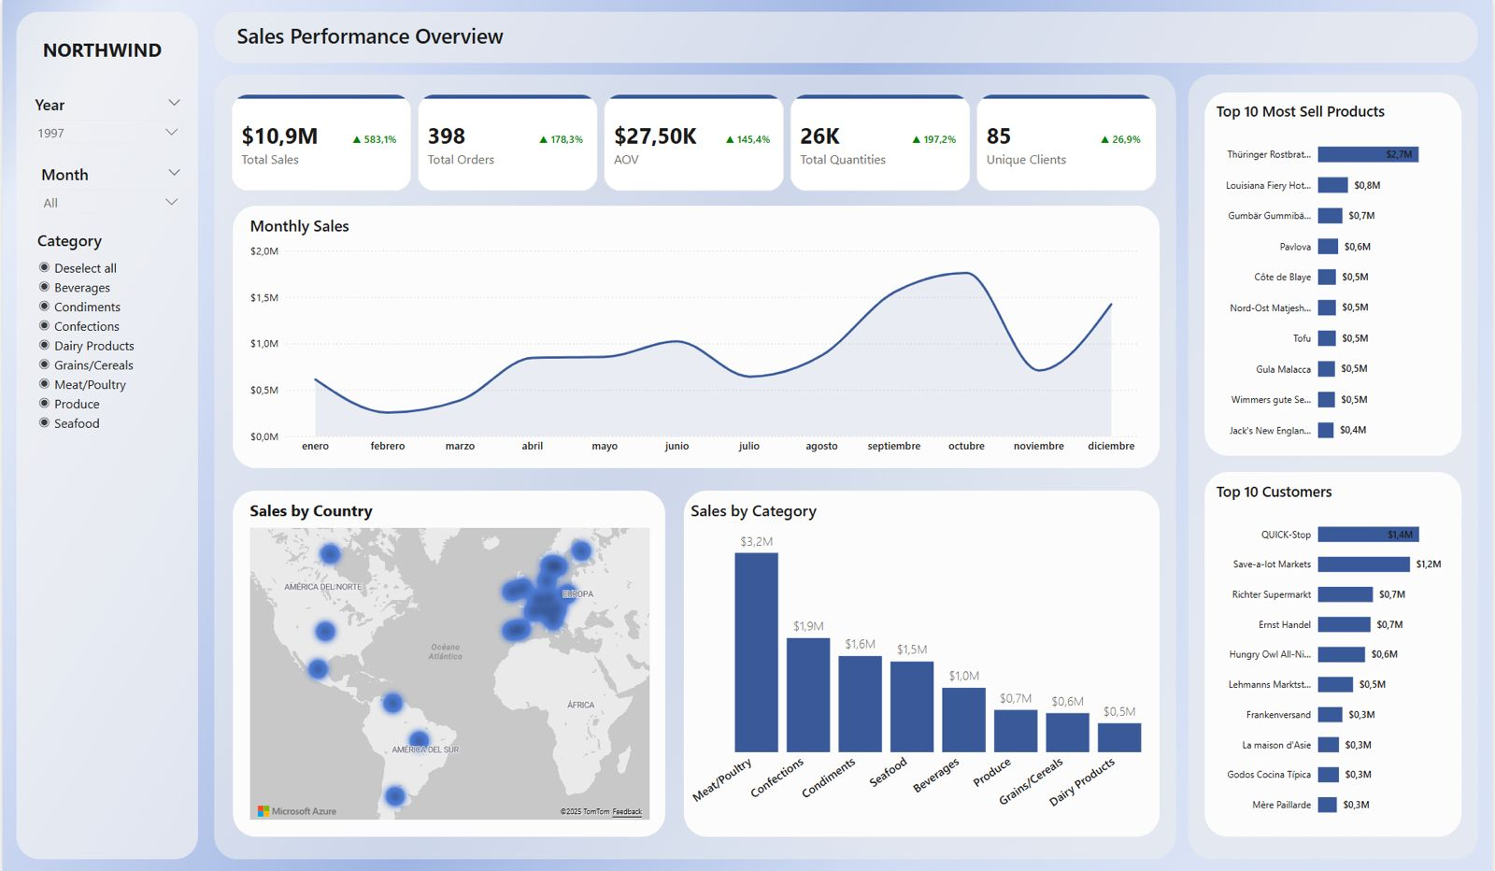
Dashboard

Slide 16



Links
Repositorio
Dashboard

Slide 17

Gracias

